Slide 1
TOP-7.1.1-16-2016-00006 Mosonmagyaróvári Helyi Akciócsoport
www.mosonmagyarovar-clld.hu

Slide 2
HACS munkaszervezete
Munkaszervezet elérhetőségei:
www.mosonmagyarovar-clld.hu
06-96/579-706
info@mosonmagyarovar-clld.hu
9200 Mosonmagyaróvár, Erkel Ferenc utca 14.

Slide 3
Helyi felhívások
TOP-7.1.1-16-H-006-2
Közösségi akciók - A kulturális múlt, jelen és jövő megismertetése programokon és közösségteremtő rendezvényeken keresztül
TOP-7.1.1-16-H-006-3
VirágzÓvár: közösségépítő kezdeményezések megvalósítása
TOP-7.1.1-16-H-006-4
Szedd Magad! - a helyi civil közösségek kapacitásfejlesztése az alulról szerveződő közösségi együttműködések erősítése érdekében
TOP-7.1.1-16-H-006-5
JátszÓvár: a közösségi alkalmak számának növelése

Slide 4
Szakaszok, rendelkezésre álló forrás
I_02 | I_03 | I_04 | I_05
Szakaszok
2019.04.30. | 2019.02.28. | 2019.04.30. | 2019.02.28.
2019.05.31. | 2019.04.30. | 2019.05.31. | 2019.04.30.
I_02 | I_03 | I_04 | I_05
Rendelkezésre álló forrás
10 Millió | 59 Millió | 15 Millió | 49,5 Millió
1-2 Millió | 2-7 Millió | 1-3 Millió | 2-10 Millió
A felhívások forrását az Európai Szociális Alap és Magyarország költségvetése társfinanszírozásban biztosítja.
A támogatás maximális mértéke az összes elszámolható költség 100%-a.

Slide 5
Önállóan támogatható tevékenységek
Felhívás 3.1.1. pontja
TOP-7.1.1-16-H-006-2
A város szellemi örökségének népszerűsítése
• Kulturális programok folytatása a helyi közösségek bevonásával a korábbi programok
tapasztalataira építve
• Közösségi terekhez kapcsolódó, városi kulturális akciók végrehajtása
Közösségek és rendezvények kulturális tevékenységének támogatása
• Közösségi kezdeményezéseken alapuló kulturális rendezvények
• Programok népszerűsítését szolgáló fejlesztések: a közösségi és kulturális programok
elérhetőségének megteremtése

Slide 6
TOP-7.1.1-16-H-006-3
a) Környezettudatosságot támogató tevékenységek ösztönzése
• a Virágzó Város program folytatása a helyi közösségek bevonásával, a korábbi program tapasztalataira építve
• közösségi terekhez kapcsolódó, városi környezettudatossági akciók végrehajtása
• a városi piac fejlesztése - Szigetközi Szatyor Program működtetése
b) Helyi (városrészi, szomszédsági) identitást erősítő tevékenységek
• városrészi társadalmi párbeszédet elősegítő megoldások kialakítása és működtetése (pl. városrészi kerekasztalok)
• városrészi tradíciókat, történeteket megelevenítő akciók, utcai kiállítások, hagyományteremtő kezdeményezések megvalósítása
c) Befektetés a fiatalok jövőjébe
• kreatív nevelőműhelyek szervezése
• munkaerőpiaci versenyképességet szolgáló tevékenységek elindítása: pályaorientáció (szakmaismertető és bemutató programsorozatok, kreatív személyek sikeres életpályájának bemutatása)
• tanoda jellegű programok elindítása a hátrányos helyzetűek felzárkóztatása érdekében (tanulásimódszertan-fejlesztés)
• mentorprogramok diákközösségek létrejöttéhez és megerősödéséhez, iskolai aktív közösségek (rádiók, újságok, színjátszó és egyéb művészeti körök) alapítása, működtetése érdekében
d) Helyi, közösségi alapú gazdaságfejlesztési megoldások kialakítása, elterjesztése, népszerűsítése kisközösségekben
• helyi hagyományokra épülő kézműves (népi) mesterségek újratanítása a kulturális intézmények, a civilek, a kézműves mesterek és a vállalkozások együttműködésének keretében
• a helyi vállalkozási kultúrát fejlesztő, szociális gazdaság jellegű tevékenységek támogatása a munkahelyteremtés és jövedelemgenerálás céljából

Slide 7
TOP-7.1.1-16-H-006-4
Helyi aktivitást, társadalmi szolidaritást elősegítő tevékenységek
• önkéntesség támogatása
• adományozói kultúra fejlesztését célzó akciók
A nonprofit szervezetek abszorpciós kapacitásainak javítása
• tréningek, tanulmányutak, tapasztalatátadó rendezvények
• tájékozódást segítő on-line felület fejlesztése, kiadványok

Slide 8
TOP-7.1.1-16-H-006-5
Művészeti csoportok, alkotók színpadi és köztéri fellépéseinek támogatása
• fúvószenekarok, énekkarok, néptánccsoportok számára összművészeti bemutatkozási lehetőségek megteremtése
• ifjúsági művészeti csoportok számára bemutatkozási lehetőségek biztosítása
• kulturális menedzsment szolgáltatás nyújtása és az ilyen jellegű tudás elterjesztése, produkciók, csoportok mentorálása, karrierjének támogatása
• (vándor)kiállítások szervezése a kulturális-közművelődési és sportrekreációs terek együttműködésével
Kulturális és természeti örökségekre építő programok szervezése a helyi lakosság bevonásával
• az egyetem és a város együttműködésével megvalósuló közösségépítő rendezvények támogatása
• turistákat is vonzó városi szintű rendezvénysorozat szervezése a helyi civilek bevonásával
• társadalmi aktivitást és szolidaritást segítő sportprogramok szervezése
• attraktív toborzó kampányok támogatása a közösségi életben résztvevők számának növelése érdekében
• a külföldi és a települést alvóvárosként használók bevonása rendezvények és akciók segítségével
(interetnikus programkínálat kialakítása)
• közművelődési szolgáltatások integrálása a programrendszerbe

Slide 9
Legfontosabb dokumentumok:
Helyi támogatási kérelem adatlap
Szakmai dokumentum
- Helyi felhívás
HKFS (Helyi Közösségi Fejlesztési Stratégia)

Slide 10
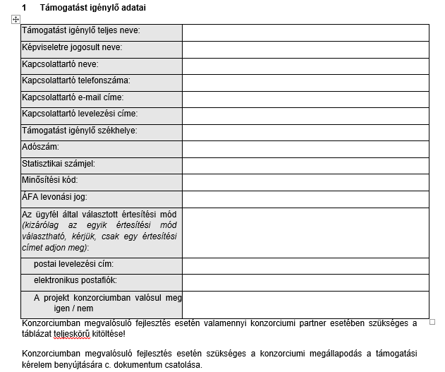
Helyi támogatási kérelem adatlap

Slide 11
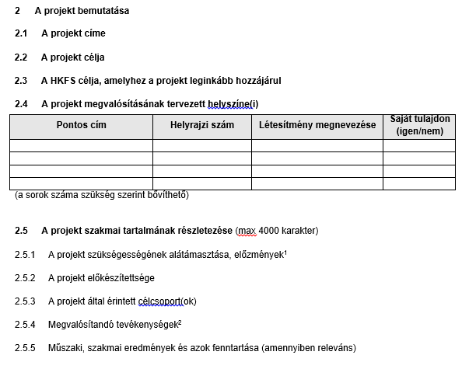

Slide 13
Felhívás 3.7.1. Indikátorok
TOP-7.1.1-16-H-006-2
Indikátor neve | Alap | Mérték­egység | Típusa | Célérték | Azonosító
A kormányzati, önkormányzati, ill. társadalmi partnerek vagy nem önkormányzati szervezetek által a HKFS keretében tervezett és végrehajtott programok száma | ESZA | db | OP kimeneti | 1,5 millió Ft támogatási összegig minimum 1 db rendezvény, 2 millió Ft támogatási összegig 2 db rendezvény megvalósítása szükséges | PO23
Kulturális közösségépítő rendezvények résztvevőinek száma | ESZA | fő |  | 1,5 millió Ft összegig minimum 250 fő; 2 millió Ft összegig minimum 500 fő bevonása szükséges

Slide 14
TOP-7.1.1-16-H-006-3
Indikátor neve | Alap | Mérték­egység | Típusa | Célérték | Azonosító
A kormányzati, önkormányzati, ill. társadalmi partnerek vagy nem önkormányzati szervezetek által a HKFS keretében tervezett és végrehajtott programok száma | ESZA | db | OP kimeneti | 3,5 millió Ft támogatási összegig 1 darab; 7 millió Ft támogatási összegig 2 darab | PO23
Kulturális közösségépítő rendezvények résztvevőinek száma | ESZA | fő | OP kimeneti | 3,5 millió Ft támogatási összegig 200 fő; 3,5 millió Ft felett 400 fő; és 5 millió Ft felett 600 fő

Slide 15
TOP-7.1.1-16-H-006-4
Indikátor neve | Alap | Mérték­egység | Típusa | Célérték | Azonosító
Megvalósított képzések, tréningek, műhelyek száma | ESZA | db | HKFS | 2
Kapacitásépítésbe, mentorálásba bevont helyi közösségek nonprofit szervezetek száma | ESZA | db | HKFS | 1
Önkéntességbe bekapcsolódó személyek száma | ESZA | fő | HKFS | 5
A kormányzati, önkormányzati, ill. társadalmi partnerek vagy nem önkormányzati szervezetek által a HKFS keretében tervezett és végrehajtott programok száma | ESZA | db | OP kimeneti |  | PO23

Slide 16
TOP-7.1.1-16-H-006-5
Indikátor neve | Alap | Mérték­egység | Típusa | Célérték | Azonosító
A kormányzati, önkormányzati, ill. társadalmi partnerek vagy nem önkormányzati szervezetek által a HKFS keretében tervezett és végrehajtott programok száma | ESZA | db | OP kimeneti | 5 millió Ft támogatási összegig 1 darab; 10 millió Ft támogatási összegig 2 darab | PO23
Kulturális közösségépítő rendezvények résztvevőinek száma | ESZA | fő | OP kimeneti | 3 millió Ft támogatási összegig 350 fő; 3 millió Ft felett 700 fő; 5 millió Ft felett 1000 fő és 7 millió Ft felett 1500 fő

Slide 17
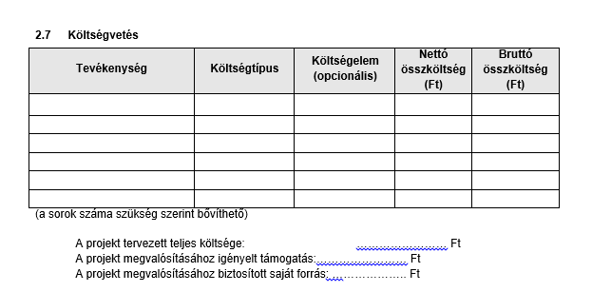

Slide 18
Felhívás 5.7. Elszámolható költségek mértéke
I_02 és I_04 intézkedés:
Költségtípus | Maximális mértéke az összes elszámolható költségre vetítve (%)
Projekt előkészítés, tervezés | 1%
Projektmenedzsment | 2,5%
Tájékoztatás, nyilvánosság biztosítás | 0,5%
Önállóan nem támogatható tevékenységként magvalósuló eszközbeszerzés | 45%

Slide 19
I_03 és I_05 intézkedés:
Költségtípus | Maximális mértéke az összes elszámolható költségre vetítve (%)
Projekt előkészítés, tervezés | 7%
Projektmenedzsment | 2,5%
Tájékoztatás, nyilvánosság biztosítás | 0,5%
Önállóan nem támogatható tevékenységként magvalósuló eszközbeszerzés | 45%

Slide 20
Felhívás 5.5. Az elszámolható költségek köre
Forrás: TOP-7.1.1-16-H-006-4

Slide 21
Csatolandó mellékletek listája

Slide 23
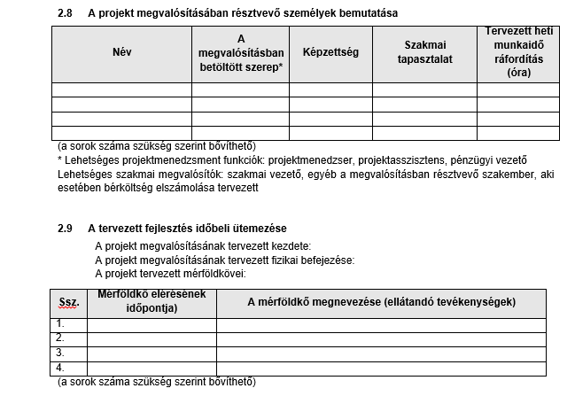

Slide 24
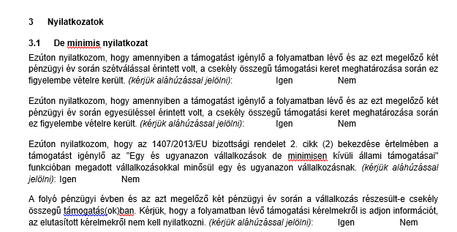

Slide 26
Tartami értékelési szempontok
A helyi támogatási kérelem adatlapban és a hozzá kapcsolódó szakmai dokumentumban kérjük, térjen ki a tartalmi értékelési szempontokra, amelyek a helyi felhívás 4.4.2. pontjában találhatók.

Slide 27
Kérelmek benyújtása
A támogatási kérelem benyújtásának módja
Papír alapon és elektronikus formában (CD/DVD lemezen)
Személyesen
vagy
Postai küldeményként a Mosonmagyaróvári Helyi Akciócsoport címére

Slide 28
Az elkészített és benyújtott dokumentációt a HACS munkaszervezete jogosultsági és tartalmi szempontból ellenőrzi, bírálja (szükség esetén hiánypótoltatja), majd
a HACS Bíráló Bizottsága döntési javaslatot hoz a támogatásról vagy elutasításról,
a támogatott projekt feltöltése a pályázati rendszerbe
IH végső ellenőrzést végez
Támogatói okirat hatályba lépése (MÁK)

Slide 29
KÖSZÖNÖM A FIGYELMET!

